Slide 1
Module Microscopie
Les 4
Uitleg over kraakbeenweefsel en botweefsel

Slide 2
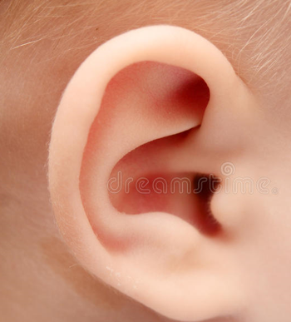
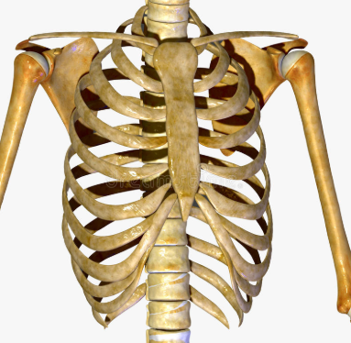
Kraakbeenweefsel en botweefsel

Slide 3
Tijdsplanning
Microscopie practicum 2x tekening (30 min)
Nabespreking (8 min)
Afsluiting (2 min)

Slide 4
Nabespreking

Slide 5
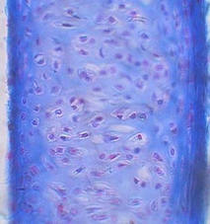
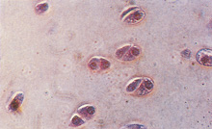
Kraakbeenweefsel
Kraakbeencel met celkern
(rood/roze gekleurd)
Tussencelstof = vooral?
(blauw gekleurd)

Slide 6
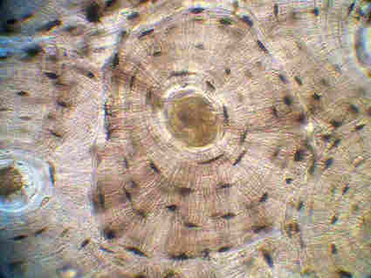
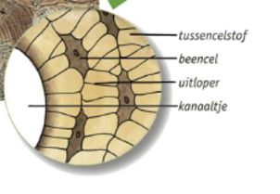
Beenweefsel (botweefsel)
Tussencelstof = vooral?
(lichtgeel gekleurd)
Beencel
(bruin gekleurd)
Uitloper
Kanaal
Notes:
3 = kanaal, 1 = beencel, 4 = uitloper
Kanaaltjes (kanalen van Havers) – voedselvoorziening beencellen via het bloed
Uitlopers – verbinden beencellen met elkaar

Slide 7
Kraakbeenweefsel

Slide 8
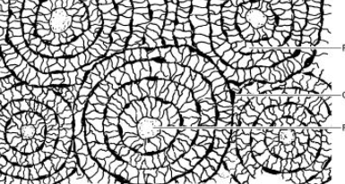
Beenweefsel (botweefsel)

Slide 9
Wat zijn de drie verschillen tussen kraakbeenweefsel en beenweefsel?

Slide 10
De verschillen!
Kraakbeen is indrukbaar en uitrekbaar
Botweefsel is hard en breekbaar.
Kraakbeen heeft geen bloedvaten
botweefsel is rijk doorbloed.
In kraakbeen hebben de cellen geen contact met elkaar
in botweefsel staan de cellen met elkaar in
verbinding door middel van talrijke kanaaltjes
Notes:
(die een belangrijke rol spelen bij de uitwisseling van stofwisselingsproducten met het bloed).

